Slide 1
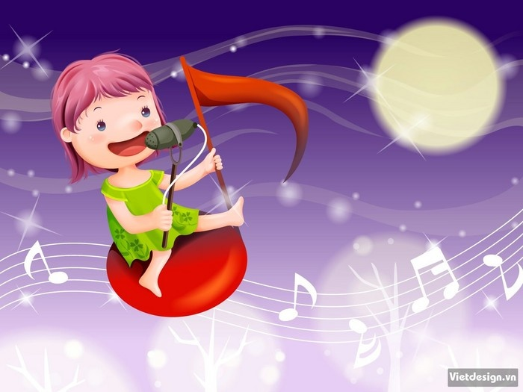
TRƯỜNG TIỂU HỌC XUÂN YÊN
Chào mừng quý thầy cô về dự tiết
AÂM NHAÏC LÔÙP 4
GV thực hiện:TRẦN THỊ LOAN

Slide 2
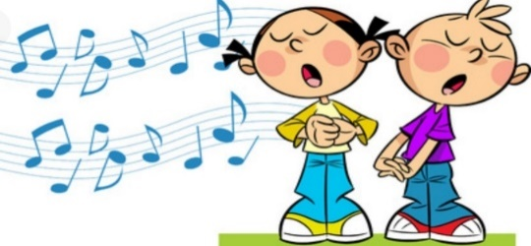
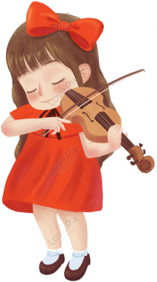
KHỞI ĐỘNG
KHÚC NHẠC MÙA XUÂN

Slide 4
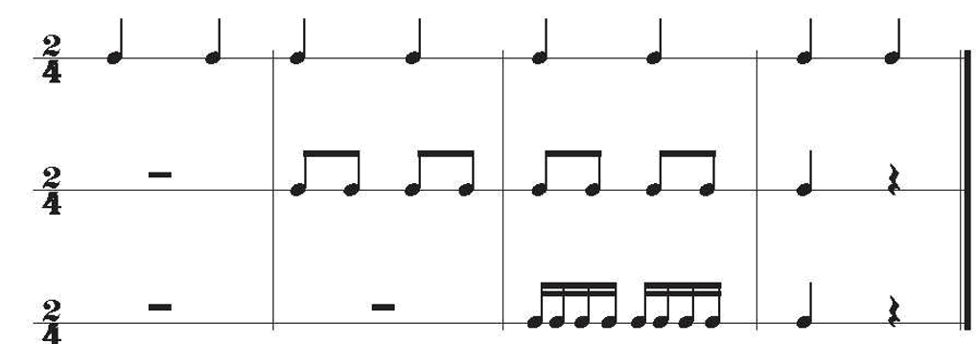
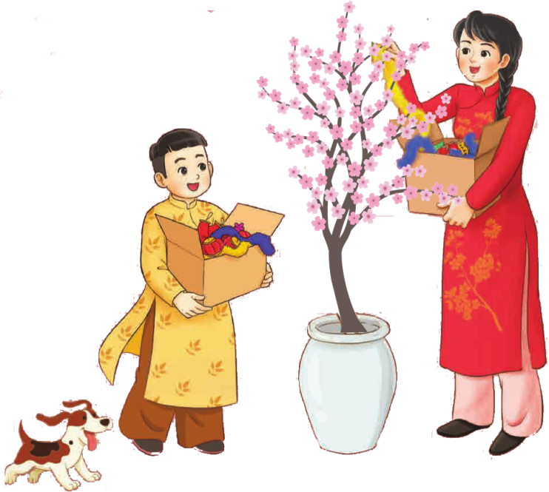
+ Nhóm 1: vỗ tay theo hình nốt đen.
+ Nhóm 2: vỗ tay theo hình nốt móc đơn.
+ Nhóm 3: vỗ tay theo hình nốt móc kép.
Cả 3 nhóm cùng thực hiện một lúc.

Slide 5
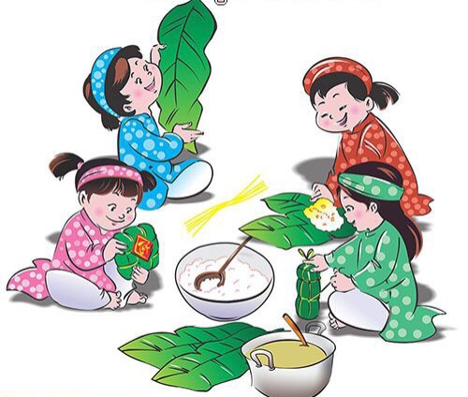
NGHE CÂU NHẠC VÀ ĐOÁN GIAI ĐIỆU CỦA CÂU HÁT NÀO/ BÀI HÁT GÌ ĐÃ HỌC?

Slide 6
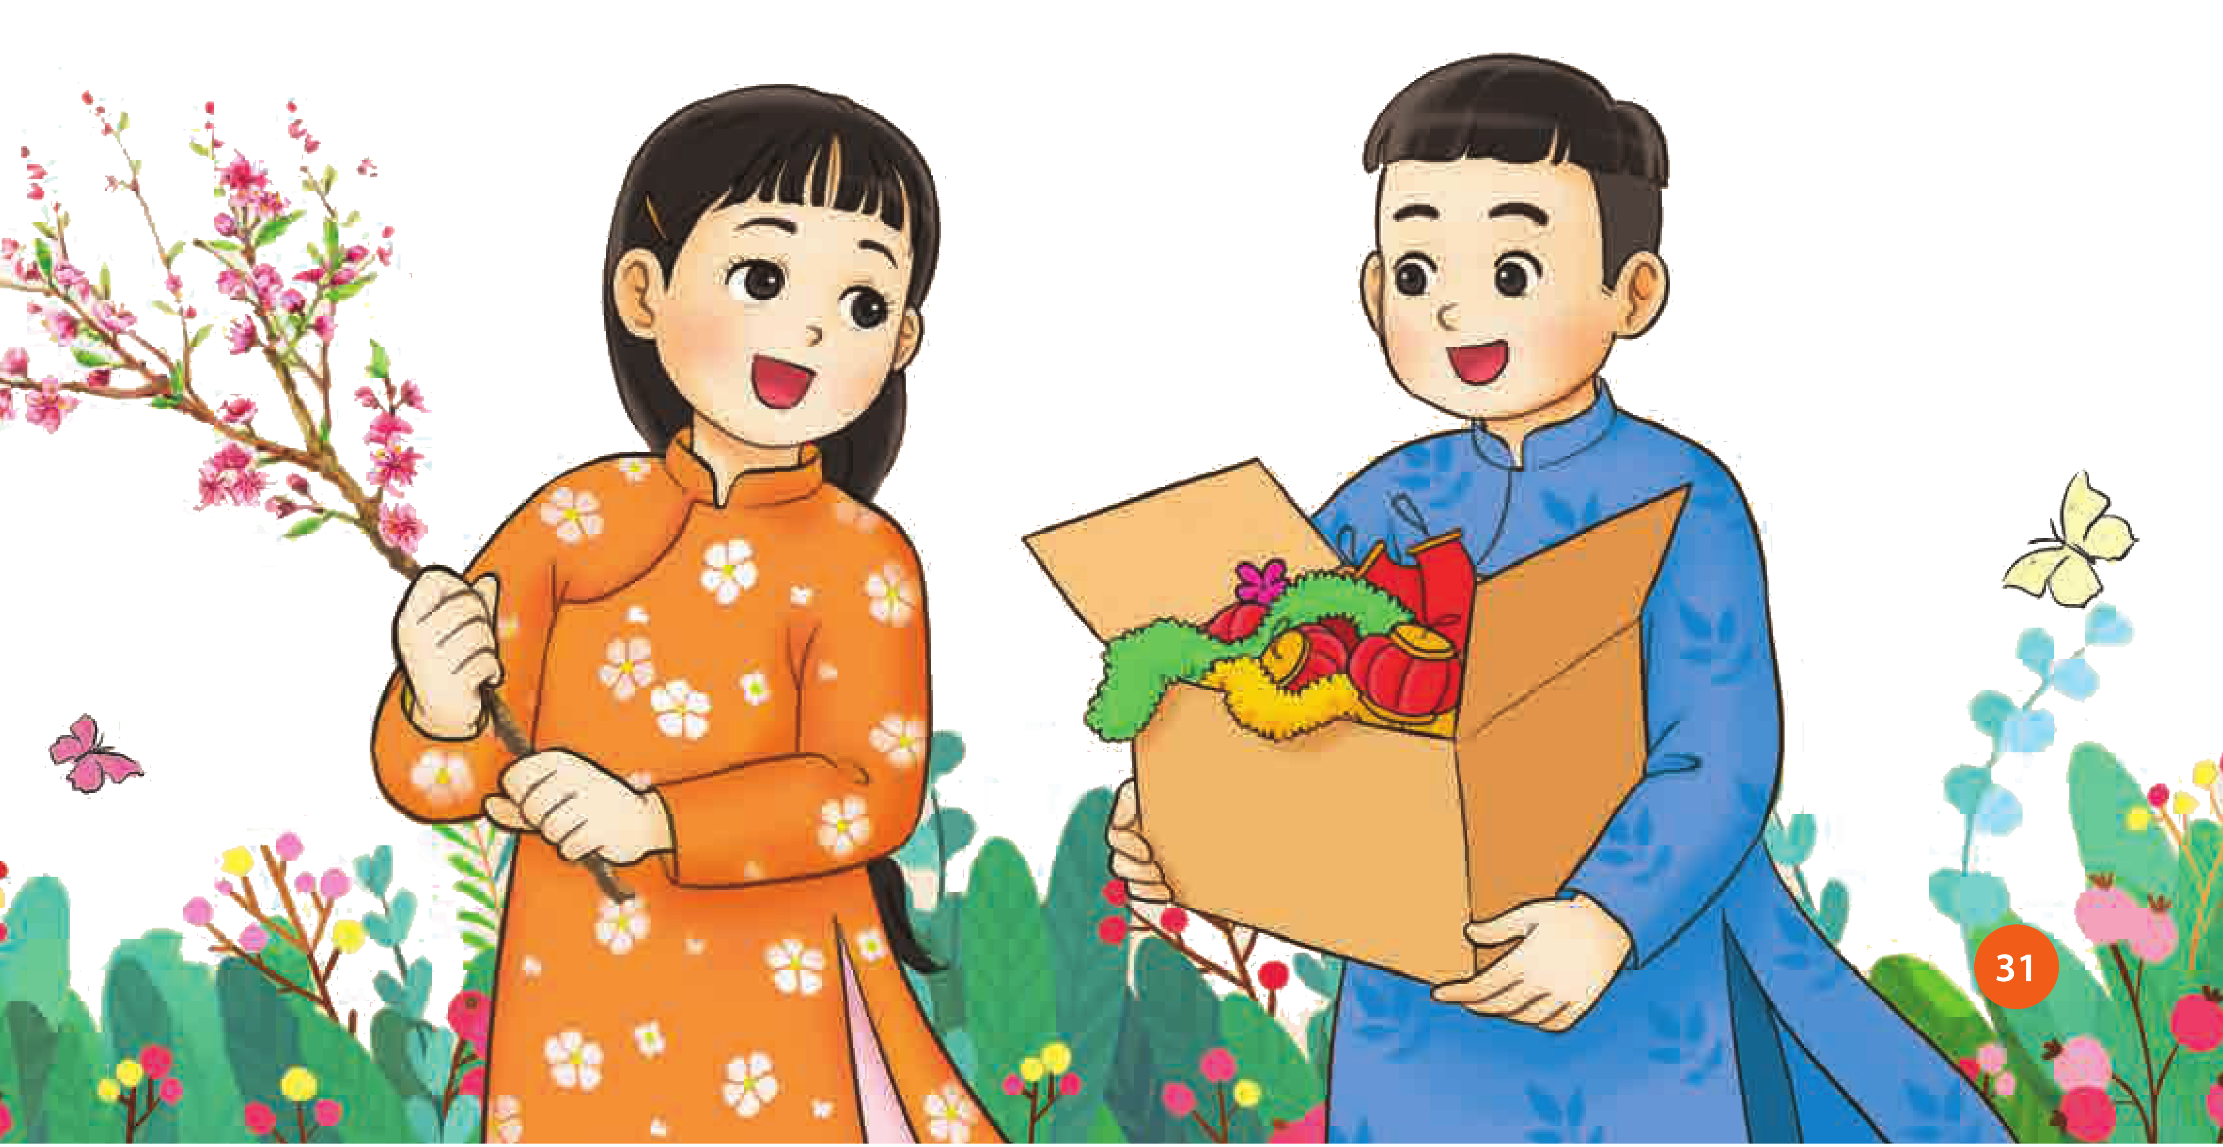
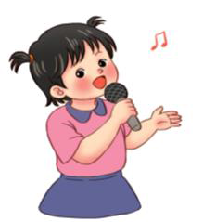
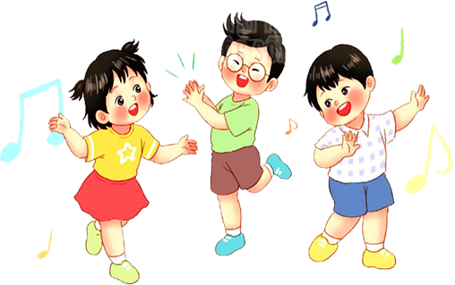
Thứ 6 ngày 13 tháng 12 năm 2024
Âm nhạc:
ÔN TẬP BÀI HÁT: TẾT LÀ TẾT

Slide 7
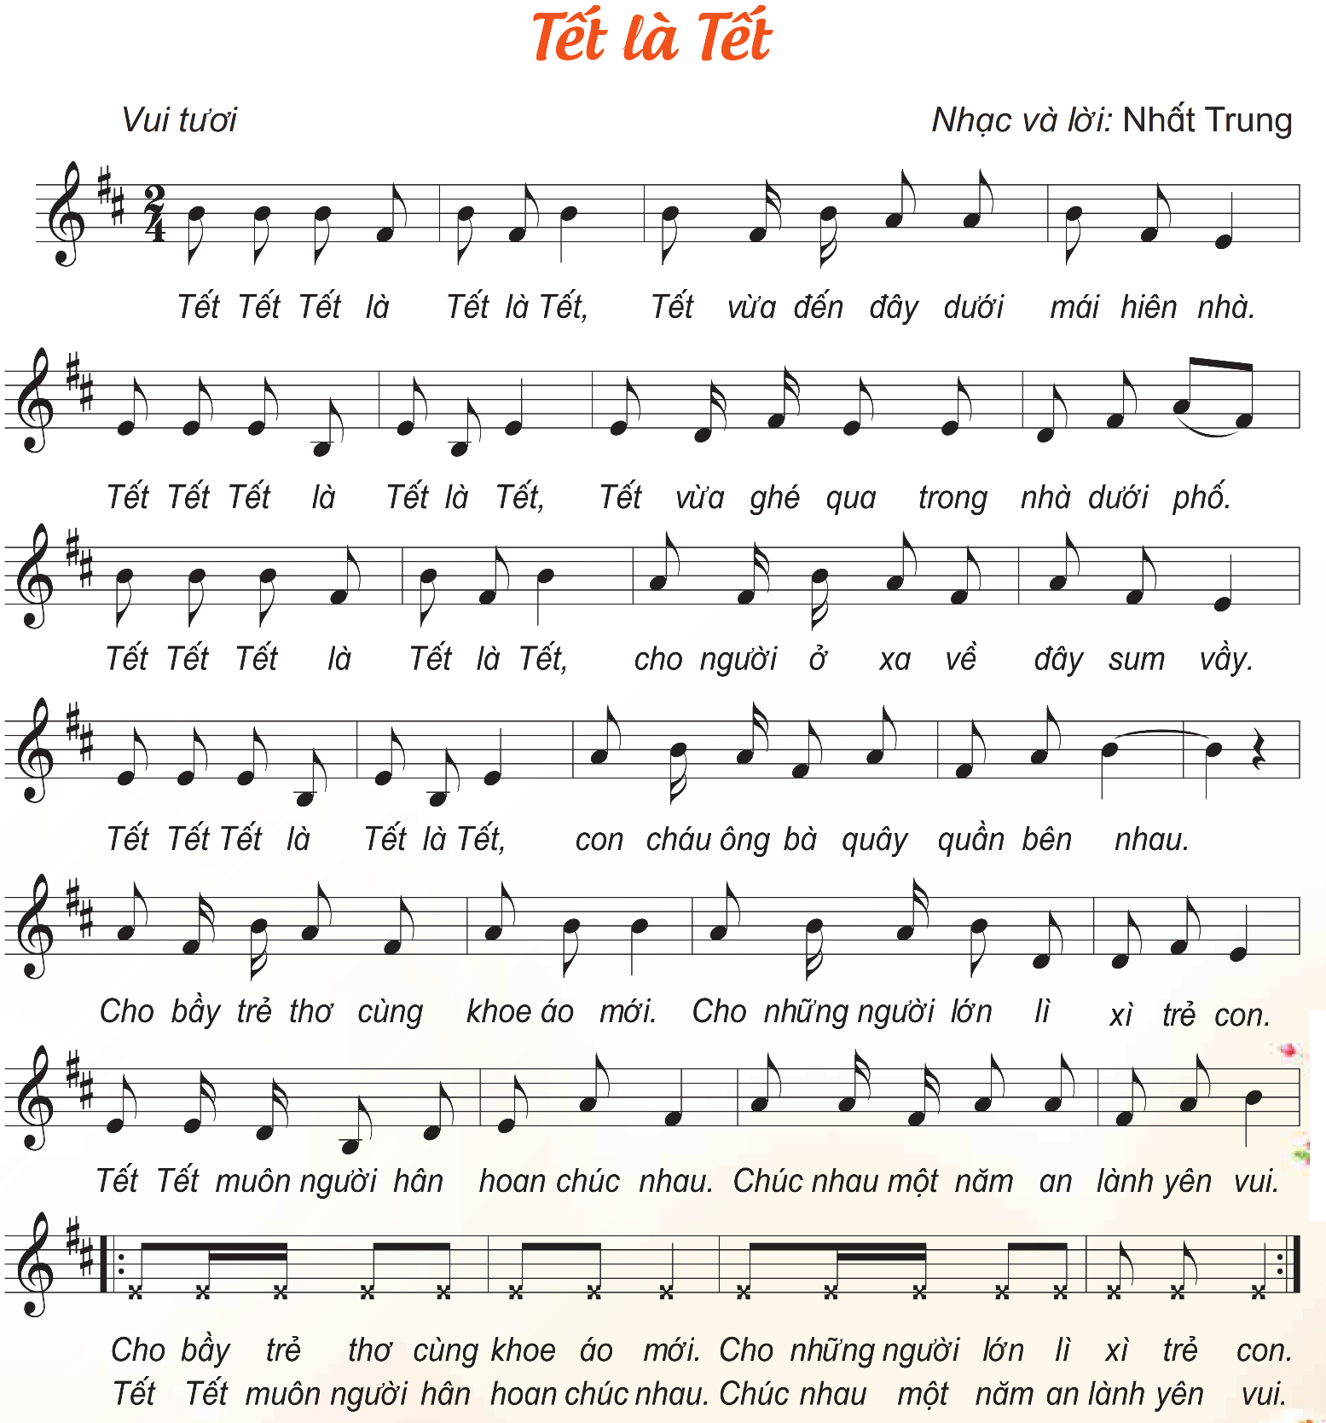
ÔN TẬP BÀI HÁT: TẾT LÀ TẾT
Luyện tập
Ôn hát hình thức: Lớp, tốp ca, cá nhân

Slide 8
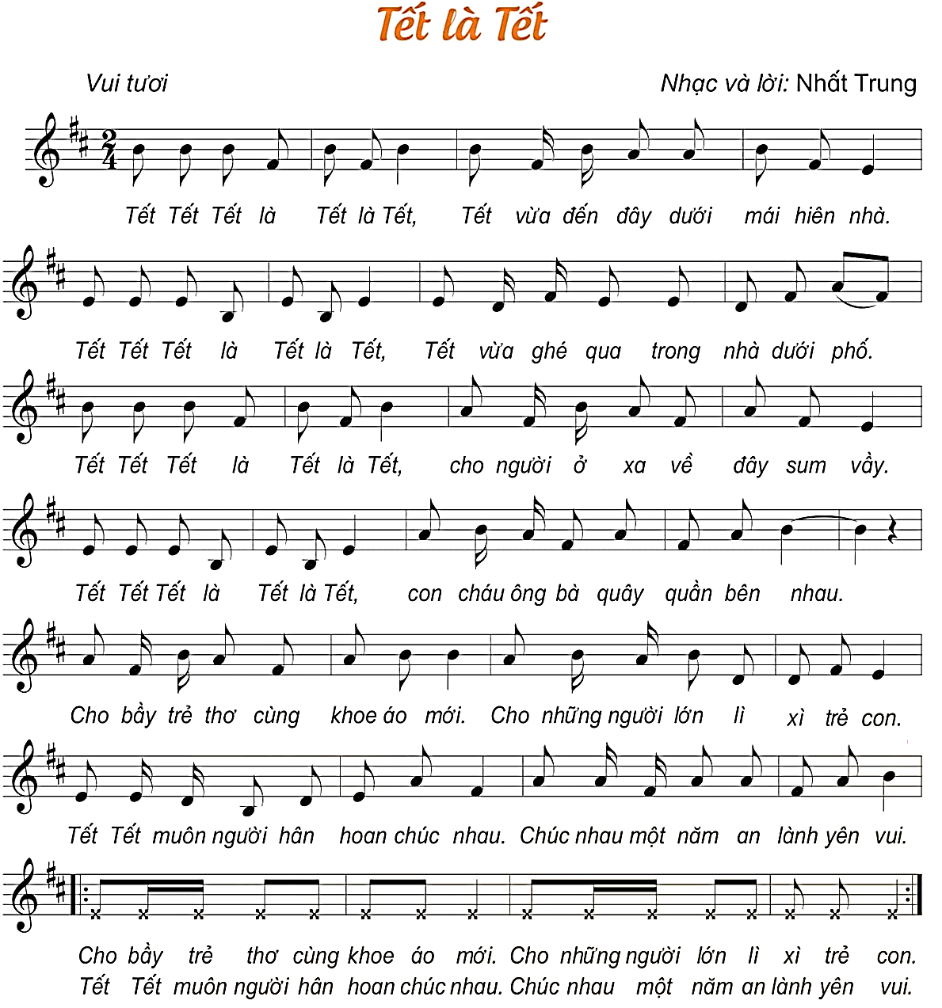
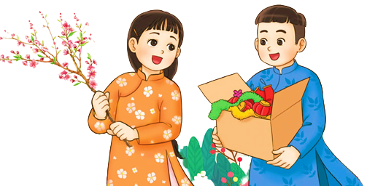
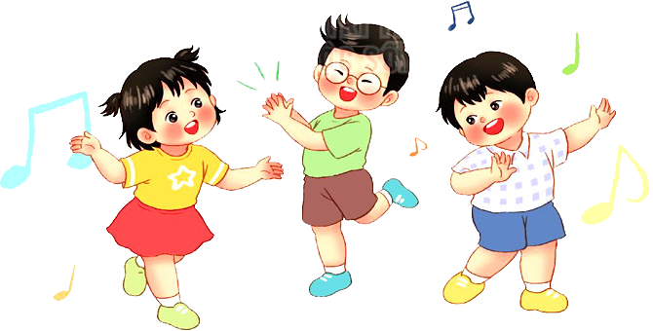
NHẠC ĐỆM
HÁT KẾT HỢP
VẬN ĐỘNG THEO NHỊP VÀ VỖ TAY THEO NHỊP

Slide 9
Thể hiện nhạc cụ gõ hoặc nhạc cụ giai điệu

Slide 10
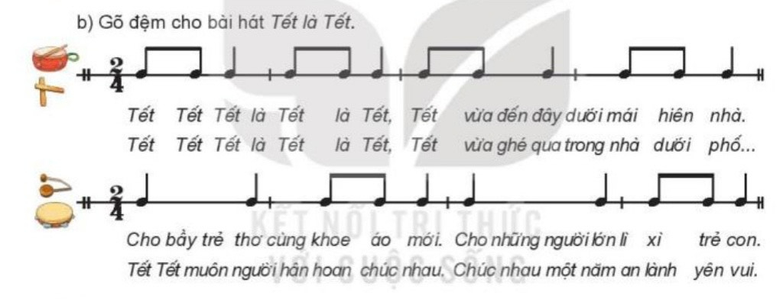

Slide 11
Nhạc cụ giai điệu
a. Ri-cóoc-đơ: Thực hành thổi nốt si theo mẫu

Slide 12
Nhạc cụ giai điệu
b. Kèn phím: Thực hành thổi 3 nốt đô, rê, mi theo mẫu âm

Slide 13
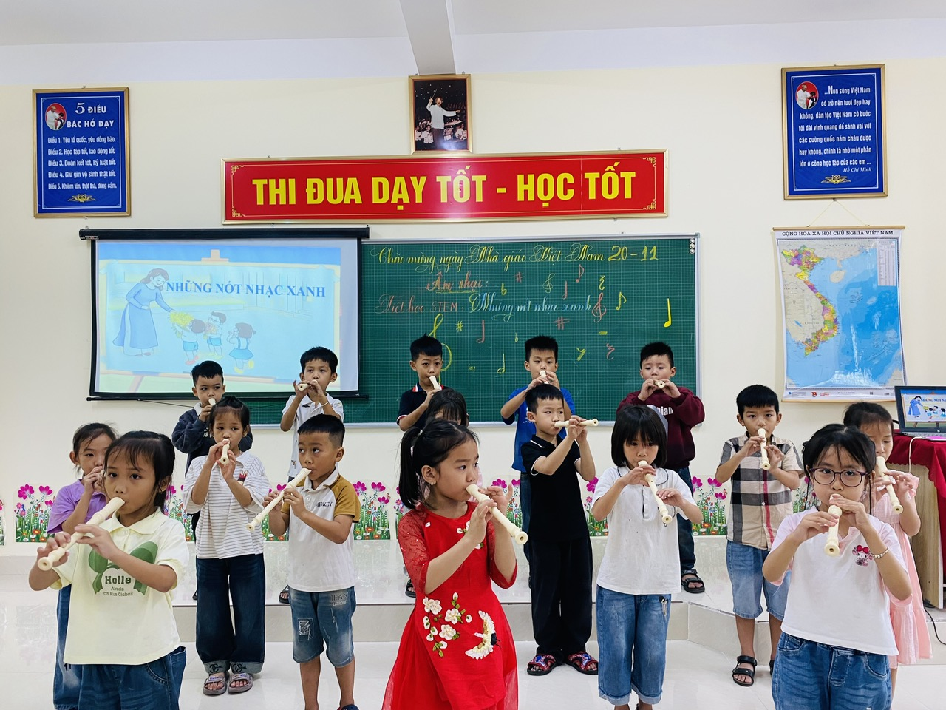
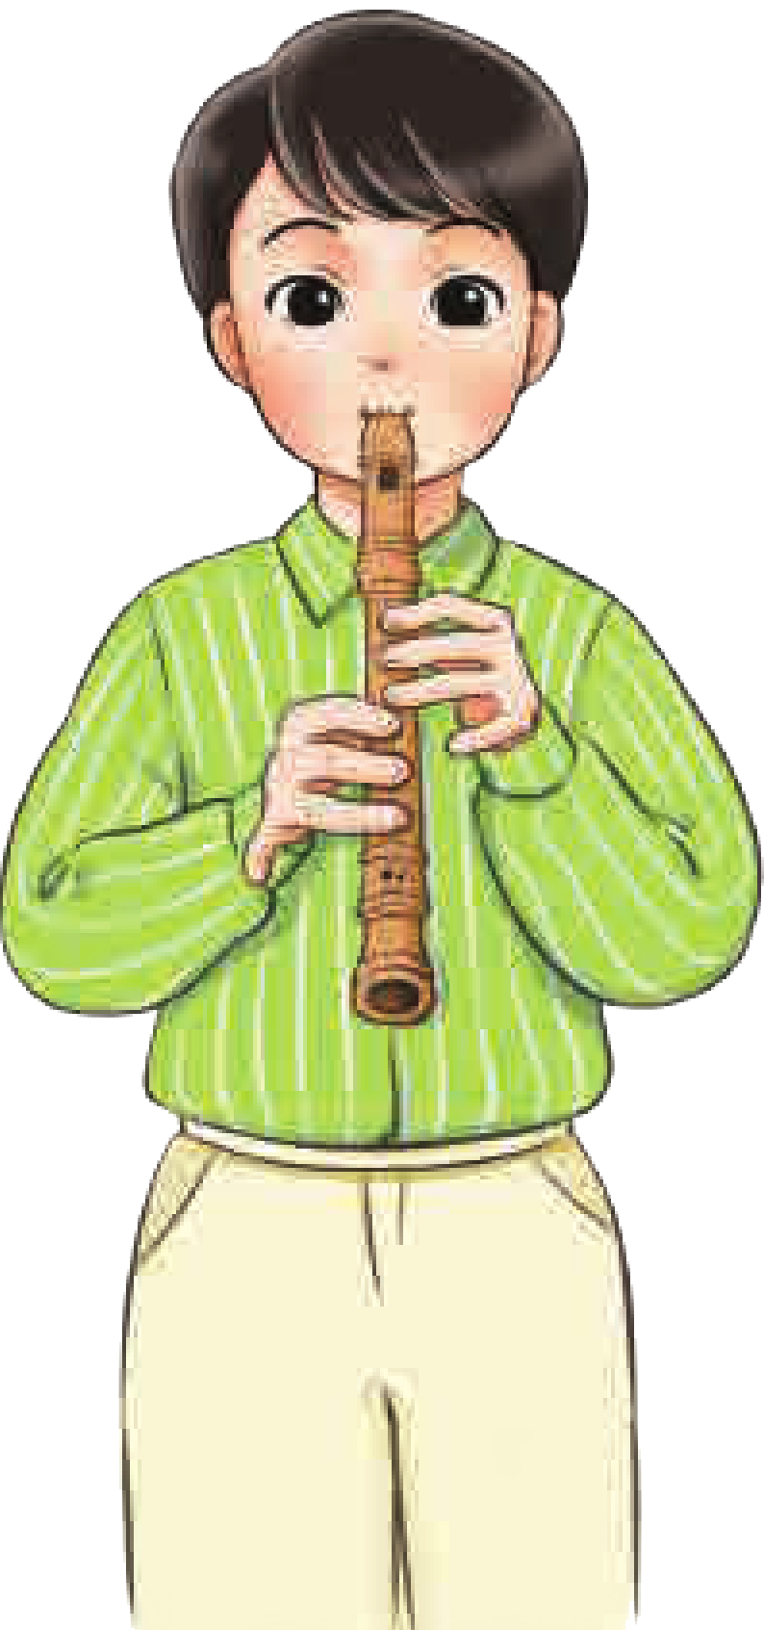
Thứ 6 ngày 13 tháng 12 năm 2024
Âm nhạc:
ÔN TẬP BÀI HÁT: TẾT LÀ TẾT
Nhạc cụ: Thể hiện nhạc cụ gõ hoặc nhạc cụ giai điệu.

Slide 14
KẾT THÚC TIẾT HOC.

